Slide 1
TATA KELOLA TI
P7 | IT Performance Measurement
TIM DOSEN TKTI
Program Studi Sistem Informasi
Universitas Pembangunan Nasional “Veteran” Jawa Timur

Slide 2
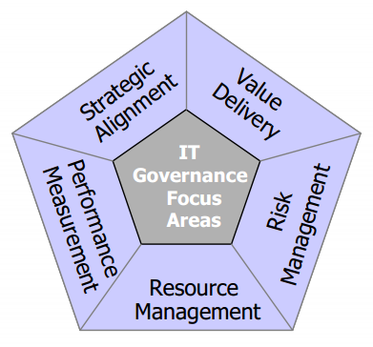
5 Fokus Area!

Slide 3
Fokus dengan melaksanakan proses TI agar proses tersebut sesuai dengan siklusnya, mulai dari menjalankan rencana, memastikan TI dapat memberikan manfaat yang diharapkan, meng optimalkan penggunaan biaya sehingga pada akhirnya TI dapat mencapai hasil yang diinginkan

Slide 4
Perlunya Mengukur Performa TI
Untuk justifikasi investasi TI (apakah berkontribusi thd performa perusahaan scr keseluruhan?)
Memungkinkan manajemen menilai, menyesuaikan, & mengambil keputusan terkait investasi TI & Strategi TI
Memungkinkan manajemen Memonitor & Memanage Performa suatu TI
Memonitor Biaya terkait TI dan mengambil keputusan tepat terkait pemanfaatan sumber daya TI
Mengevaluasi & menilai prioritas proyek-proyek TI
‘Bahasa’ yang sama antara Personel TI dengan Manajemen secara umum: ‘profit’, ‘biaya’, ‘return on investment’, dll.

Slide 5
Alat ukur performa TI yang baik
Harus mencakup:
Ukuran objective (biasanya tangible), contoh: biaya, profit, revenue
Ukuran Subjective (biasanya intangible), contoh: penilaian pelanggan (rating), rangking urutan performa, pendapat manajer yg diskala, kepuasan pengguna)

Slide 6
Apa yang Diukur?
“Nilai bisnis TI”(IT Business Value)
“Efektifitas TI” (IT effectiveness)
“Efisiensi TI” (IT efficiency)

Slide 7
Nilai Bisnis TI (IT Business Value)
seberapa pengaruh investasi TI terhadap performa organisasi/perusahaan secara keseluruhan ?
Semakin besar ‘Nilai bisnis TI’ semakin baik performa TI (semakin tepat keputusan investasi TI kita)
Mencakup:
Performa keuangan
Performa Bisnis,
Performa Strategi perusahaan

Slide 8
Parameter Performa Keuangan
Return on equity
Return on investment
Return on assets
Return on sales
Earnings per share
Revenue growth
Sales by total assets
Sales by employee
Inventory turnover

Slide 9
Parameter Performa Bisnis
Performa bisnis = bagaimana perusahaan memanfaatkan sumber-dayanya ke proses bisnisnya.
Metode: “Balanced Scorecard” (Kaplan & Norton, 1992)
Customer
Internal business
financial
innovation and learning

Slide 10
IT Balanced Scorecard (Grembergen & Bruggen, 1997)
Customer Orientation
Business Contribution
Operational excellence
Future Orientation

Slide 11
Parameter Strategi Perusahaan
Tercapainya Critical Success Factor (CSF) atau tidak?
CSF: Parameter2 terpenting yg sangat menentukan sukses/tidaknya perusahaan (bisa terkait kualitas layanan, keunggulan kompetisi, dll).
Contoh:
Informasi selalu akurat & up-to-date
Intelijen Marketing yang efektif (selalu mampu menangkap keinginan pasar terkini)
Stock penjualan yang selalu tersedia, namun tidak melebihi batas penyimpanan
Rata-rata IPK Lulusan >= 3,2

Slide 12
“Efektifitas TI” (IT effectiveness)
seberapa besar peranan TI mendukung proses bisnis dan pekerja?
Semakin tinggi ‘Efektifitas TI’ semakin baik performa TI (semakin tepat keputusan investasi TI kita)
Efektif = melakukan sesuatu yang Benar dengan Benar
Efektif dalam bisnis = manajemen menjual produk/layanan yang benar kepada pelanggan yang cocok pada saat yang tepat

Slide 13
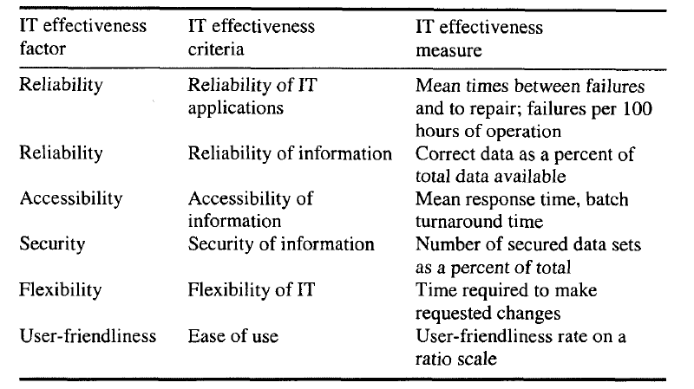
Parameter efektifitas TI untuk mendukung pekerja

Slide 14
“Efisiensi TI” (IT efficiency)
seberapa TI dapat menghasilkan outcome yang diinginkan (“Efektifitas TI) dengan biaya TI yang serendah mungkin?
Biaya-biaya TI
Biaya karena kegiatan
Biaya karena sumber daya

Slide 15
Biaya-Biaya TI
Biaya karena KEGIATAN
Biaya karena SUMBERDAYA
Biaya Pembuatan/Pengembangan
Biaya Perawatan
Biaya Operasional
Biaya dukungan Pengguna (ct. pelatihan, help-desk, dll)
Biaya administrasi/pengelolaan , & biaya lainnya
Biaya teknologi
Biaya personel
Biaya layanan dari luar
Biaya lainnya

Slide 16
SEKIAN
P7 | IT PERFORMANCE MEASUREMENT

